Slide 1
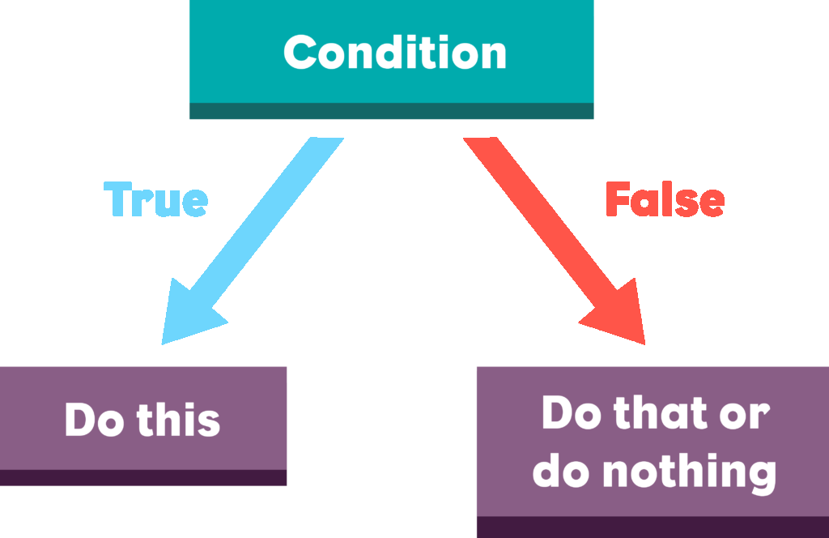

Условни конструкции
Логически изрази и проверки
СофтУни
Преподавателски екип
Software University
https://softuni.bg

Slide 2
Съдържание
Логически изрази и проверки
Условни конструкции if и if-else
Серии от проверки – else if
Живот на променлива
Условна конструкция switch-case
Вложени условни конструкции
Логически оператори "&&", "||„ и "! "
2

Slide 3
Оператори за сравнение
==

Slide 4
Оператори за сравнение
Оператор | Означение | Работи за
Равенство | == | числа, дати, други сравними типове
Различно | !=
По-голямо | >
По-голямо или равно | >=
По-малко | <
По-малко или равно | <=
4

Slide 5
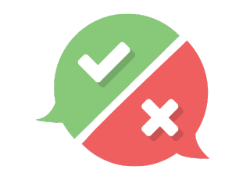
Сравняване на стойности (1)
В програмирането можем да сравняваме стойности
Резултатът от логическите изрази е true или false
int a = 5;
int b = 10;
Console.WriteLine(a < b);
Console.WriteLine(a > 0);
Console.WriteLine(a > 100);
Console.WriteLine(a < a);
Console.WriteLine(a <= 5);
Console.WriteLine(b == 2 * a);
// true
// true
// false
// false
// true
// true
5

Slide 6
Сравняване на стойности (2)
Сравняване на текст чрез оператор за равенство (==)
string a = "Examplе";
string b = a;
Console.WriteLine(a == b);
// true
string a = Console.ReadLine();
string b = Console.ReadLine();
Console.WriteLine(a == b);
Въвеждане на еднаква стойност
// true
6

Slide 7
Булева променлива
bool – ключова дума, с която се инициализира булева променлива
Има само следните две стойности true (вярно) или false (грешно)
Може да се създаде и с условие, което се свежда до true или false
bool isValid = true;
bool isPositive = a > 0;
7

Slide 8
Булева променлива – Пример
int a = 5;
bool isPositive = a > 0;
Console.WriteLine(isPositive); // true
int a = -5;
bool isPositive = a > 0;
Console.WriteLine(isPositive); // false
8

Slide 9
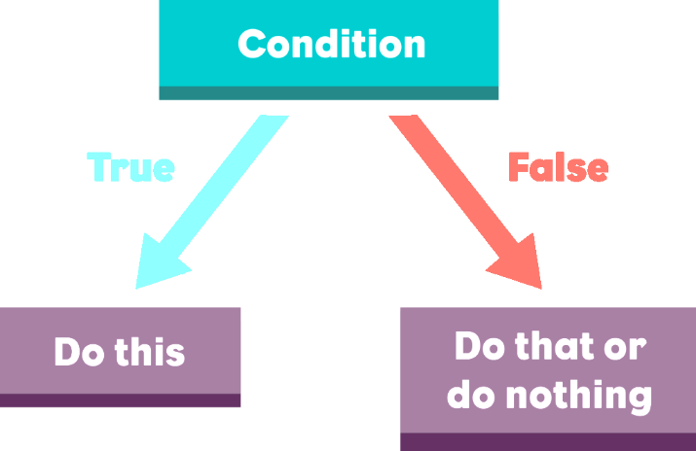
Прости проверки

Slide 10
Прости проверки
Често проверяваме условия и извършваме действия според резултата
Резултатът е true или false
Условие (булев израз)
if (...)
{
// код за изпълнение
}
Код за изпълнение при вярност на условието
10

Slide 11
Отлична оценка – условие
Напишете програма, която:
Чете оценка (число), въведена от потребителя
Проверява дали е отлична
Отпечатва на конзолата "Excellent!", ако оценката е по-голяма или равна на 5.50
Пример:
4
няма изход
5.50
Excellent!

Slide 12
Read input
grade >= 5.50
No output
false
true
Print output
Тествайте решението в Judge: https://judge.softuni.bg/Contests/Practice/Index/3155#0
12

Slide 13
Прости проверки – If-else
При невярност (false) на условието, можем да изпълним други действия – чрез еlse конструкция
if (...)
{
// код за изпълнение
}
else
{
// код за изпълнение
}
Код за изпълнение при невярност на условието
13

Slide 14
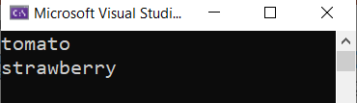
Блок от код (1)
Къдравите скоби { } въвеждат блок (група команди)
string color = "red";
if (color == "red")
{
Console.WriteLine("tomato");
Console.WriteLine("strawberry");
}
else
{
Console.WriteLine("banana");
Console.WriteLine("bye");
}
Изпълняват се редовете в съответния блок

Slide 15
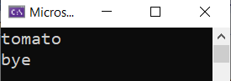
Блок от код (2)
Ако махнем скобите, се изпълнява съответния блок
string color = "red";
if (color == "red")
Console.WriteLine("tomato");
else
Console.WriteLine("banana");
Console.WriteLine("bye");
Изпълнява се винаги – не е част от if/else конструкцията

Slide 16

По-голямото число – условие
Напишете програма, която:
Чете две цели числа
Отпечатва на конзолата по-голямото от тях
Пример:
5
8
7
3
8
7

Slide 17
Read input
num1 > num2
Print output
false
true
Print output
Тествайте решението в Judge: https://judge.softuni.bg/Contests/Practice/Index/3155#1
17

Slide 18
Четно или нечетно число – условие
Напишете програма, която:
Проверява дали едно число е четно или нечетно
Ако е четно отпечатва на конзолата "even"
Ако е нечетно отпечатва на конзолата "odd"
Пример:
4
еven
7
оdd

Slide 19
Четно или нечетно – решение
int num = int.Parse(Console.ReadLine());
if (num % 2 == 0)
{
Console.WriteLine("even");
}
else
{
Console.WriteLine("odd");
}
Тествайте решението в Judge: https://judge.softuni.bg/Contests/Practice/Index/3155#2
19

Slide 20

По-сложни условни конструкции

Slide 21

Серии от проверки
Конструкцията if/else - if/else… е серия от проверки
При истинност на едно условие, не се продължава към проверяване на следващите условия
if (...)
// код за изпълнение
else if (...)
// код за изпъленение
else if (...)
// код
21

Slide 22
Серия от проверки – пример
Програмата проверява първото условие, установява, че е вярно и приключва
int a = 7;
if (a > 4)
Console.WriteLine("Bigger than 4");
else if (a > 5)
Console.WriteLine("Bigger than 5");
else
Console.WriteLine("Equal to 7");
Извежда на конзолата само "Bigger than 4"
22

Slide 23
Лица на фигури – условие
Напишете програма, която:
Прочита вид на геометрична фигура ("square", "rectangle", "circle" или "triangle")
Пресмята лицето спрямо вида на фигурата
Примерен вход и изход:
square
5
25
rectangle
7
2.5
17.5

Slide 24
Лица на фигури – решение
string shape = Console.ReadLine();
double area = 0;
if(shape == "square")
double side = double.Parse(Console.ReadLine());
area = side * side;
else if(shape == "rectangle")
double sideA = double.Parse(Console.ReadLine());
double sideB = double.Parse(Console.ReadLine());
area = sideA * sideB;
//TODO: add more conditions
Console.WriteLine(area);
Тествайте решението в Judge: https://judge.softuni.bg/Contests/Practice/Index/3155#5
24

Slide 25

Диапазон на използване

Slide 26
Живот на променлива
Обхват, в който може да бъде използвана
Пример: Променливата salary съществува само в блока от код на if-конструкцията
string currentDay = "Monday";
if (currentDay == "Monday")
{
double salary = double.Parse(Console.ReadLine());
}
Console.WriteLine(salary); // Error!
26

Slide 27
Условна конструкция Switch-case
switch()
case:
…
default:

Slide 28
Условна конструкция Switch-case
Работи като поредица if/else if/else if…
switch (...)
{
case ...: …:
// code
break;
case ...:
// code
break;
default::
// code
break;
}
Условието в switch case е стойност
Изброяване на условия (стойности) за проверката
Код, който ще се изпълни, ако няма съвпадение с нито един случай

Slide 29
Ден от седмицата – условие
Напишете програма, която:
Чете цяло число, въведено от потребителя
Отпечатва на конзолата деня от седмицата с текст (на английски) според въведеното число [1…7]
Отпечатва на конзолата "Error", ако числото не е в диапазона
Примерен вход и изход:
1
Monday
4
Thursday

Slide 30
Ден от седмицата – решение
int day = int.Parse(Console.ReadLine());
switch (day)
{
case 1:
Console.WriteLine("Monday"); break;
case 2:
Console.WriteLine("Tuesday"); break;
// TODO: check the other days
case 7:
Console.WriteLine("Sunday"); break;
default:
Console.WriteLine("Error"); break;
}
Тествайте решението в Judge: https://judge.softuni.bg/Contests/Practice/Index/3155#6

Slide 31
Множество случаи в Switch-case
Чрез switch-case, можем да изпълняваме един и същ код за множество условия
switch (...)
{
case ... :
case ... :
casе ... :
// code
break;
default:
// code break;
}
Кодът ще се изпълни ако някое от трите условия в серията е вярно

Slide 32
Почивен или работен ден – условие
Напишете програма, която:
Чете ден от седмицата (текст) - въведен от потребителя
Ако денят е работен - отпечатва на конзолата "Working day"
Ако денят е почивен - отпечатва на конзолата "Weekend"
Aко се въведе текст различен от ден от седмицата - oтпечатва на конзолата "Error"
Примерен вход и изход:
Monday
Working day
Sunday
Weekend

Slide 33
Почивен или работен ден – решение
switch (day)
{
case "Monday":
case "Tuesday":
// TODO
Console.WriteLine("Working day");
break;
case "Saturday":
case "Sunday":
Console.WriteLine("Weekend");
break;
default:
Console.WriteLine("Error");
break;
}
Тествайте решението в Judge: https://judge.softuni.bg/Contests/Practice/Index/3155#7

Slide 34
Плод или зеленчук – условие
Напишете програма, която:
Проверява дали въведеният вход от потребителя е плод или зеленчук измежду изброените:
Плодове: banana, apple, kiwi, cherry, lemon, grapes
Зеленчуци: tomato, cucumber, pepper, carrot
Извежда "vegetable","fruit" или "unknown"
Примерен вход и изход:
lemon
fruit
carrot
vegetable
java
unknown

Slide 35
Плод или зеленчук – решение
switch (food)
{
case "banana":
// TODO for all the fruits
case "grapes":
Console.WriteLine("fruit");
break;
case "tomato"
// TODO for all the vegetables
case "carrot":
Console.WriteLine("vegetable");
break;
default:
Console.WriteLine("unknown");
break;
}
Тествайте решението в Judge: https://judge.softuni.bg/Contests/Practice/Index/3155#14

Slide 36

Вложени условни конструкции

Slide 37
Вложени проверки
Само при изпълнение на първото условие се преминава към вложената проверка
if (condition1)
{
Console.WriteLine("condition1 valid");
if (condition2)
Console.WriteLine("condition2 valid");
else
Console.WriteLine("condition2 not valid");
}
Вложена if конструкция

Slide 38

Обръщение според възраст и пол – условие
Напишете програма, която чете от потребителя:
Възраст и пол
Принтира обръщение според въведените данни, както е показано на схемата (в следващия слайд)
Примерен вход и изход:
12
f
16
m
Miss
Mr.

Slide 39
Read input
true
gender == 'f'
false
true
false
true
false
age < 16
age < 16
Print "Miss"
Print "Ms."
Print "Master"
Print "Mr."
39

Slide 40
Обръщение според възраст и пол – решение
if(gender == "f")
{
if(age >= 16)
{
Console.WriteLine("Ms.");
}
else
{
Console.WriteLine("Miss");
}
}
else
{
//TODO: check others titles – "Mr.", "Master"
}
Тествайте решението в Judge: https://judge.softuni.bg/Contests/Practice/Index/3155#9

Slide 41

Квартално магазинче – условие (1)
Напишете програма, която чете от потребителя:
Име на продукт
Град
Количество
Пресмята цената му спрямо таблицата:
Град/продукт | coffee | water | juice | sweets | peanuts
Sofia | 0.50 | 0.80 | 1.20 | 1.45 | 1.60
Plovdiv | 0.40 | 0.70 | 1.15 | 1.30 | 1.50
Varna | 0.45 | 0.70 | 1.10 | 1.35 | 1.55

Slide 42
Квартално магазинче – условие (2)
Примерен вход и изход:
coffee
Varna
2
peanuts
Plovdiv
1
juice
Sofia
6
0.9
1.5
7.2

Slide 43
Read input
price = 0
true
town == "Sofia"
false
true
product == “juice"
false
Check the other cities
and products
price = 1.20
Check the other products and set price
43

Slide 44
Квартално магазинче – решение
string productName = Console.ReadLine();
string town = Console.ReadLine();
int quantity = int.Parse(Console.ReadLine());
double price = 0;
if (town == "Sofia")
{
if (productName == "coffee") price = quantity * 0.50;
// TODO: finish the checks for all the products…
}
else if (town == "Plovdiv")
else if (town == "Varna")
// TODO: check other two towns…
Тествайте решението в Judge: https://judge.softuni.bg/Contests/Practice/Index/3155#10

Slide 45
Логически оператори
if () else if()
…
else

Slide 46
Логически оператори
Оператори, които комбинират или изключват условия
Връщат булев резултат (true или false)
"&&" - И
"||" - ИЛИ
"!" - ОТРИЦАНИЕ
true
true
false
true
false
Вярност на двете условия
Вярност на
едното или на другото
условие
Отрицание на условие

Slide 47
Логическо "И"
Проверява изпълнението на няколко условия едновременно
Пример: проверка дали число е едновременно:
По-голямо от 5 и по-малко от 10
Четно
&&
int a = int.Parse(Console.ReadLine());
if (a > 5 && a < 10 && a % 2 == 0) …

Slide 48
Сравнение
Вложени проверки
Логически оператор &&
if (a > 5) {
if (a < 10) {
if (a % 2 == 0){
}
}
}
if (a > 5 && a < 10
&& a % 2 == 0) {
}
48

Slide 49
Число в интервала – условие
Напишете програма, която:
Проверява дали въведеното число от потребителя е в интервала [-100, 100] и е различно от 0
Извежда "Yes", ако е в интервала и различно от 0, или "No" ако е извън тях.
Примерен вход и изход:
-25
Yes
0
No
25
Yes

Slide 50
Число в интервала – решение
int number = int.Parse(Console.ReadLine());
if (number >= -100 && number <= 100 && number != 0)
{
Console.WriteLine("Yes");
}
else
{
Console.WriteLine("No");
}
Тествайте решението в Judge: https://judge.softuni.bg/Contests/Practice/Index/3155#11

Slide 51
Логическо "ИЛИ"
Проверява дали е изпълнено поне едно измежду няколко условия
Пример: проверка дали въведената дума е:
"Example" или "Demo"
||
string word = Console.ReadLine();
if (word == "Example" || word == "Demo") …

Slide 52
Сравнение
Вложени проверки
Логически оператор ||
if (word == "Example"){
}
else if (word =="Demo"){
}
if (word == "Example" ||
word =="Demo"){
}
52

Slide 53
Билет за кино – условие
Напишете програма, която:
Чете ден от седмицата (текст) – въведен от потребителя
Отпечатва цената на билет за кино според деня от седмицата
Примерен вход и изход:
Monday | Tuesday | Wednesday | Thursday | Friday | Saturday | Sunday
12 | 12 | 14 | 14 | 12 | 16 | 16
Monday
12
Sunday
16

Slide 54
Билет за кино – решение
string day = Console.ReadLine();
if(day == "Monday" || day == "Tuesday" || day == "Friday")
{
Console.WriteLine(12);
}
else if (day == "Wednesday" || day == "Thursday")
{
Console.WriteLine(14);
}
// TODO for Saturday and Sunday
Тествайте решението в Judge: https://judge.softuni.bg/Contests/Practice/Index/3155#13

Slide 55
Логическо отрицание
Проверява дали не е изпълнено дадено условиe
Пример:
Проверка дали число е по-голямо от 10 и е четно:
!
int number = int.Parse(Console.ReadLine());
bool isValid = (number > 10) && (number % 2 == 0);
if (!isValid)
{
Console.WriteLine("Invalid");
}

Slide 56
Невалидно число – условие
Напишете програма, която:
Чете цяло число - въведено от потребителя
Числото е валидно ако е в интервала [100…200] или е 0
Ако числото е невалидно да се отпечата на конзолата "invalid", в противен случай да не се отпечатва нищо
Примерен вход и изход:
75
invalid
150
(няма изход)

Slide 57
Невалидно число – решение
int number = int.Parse(Console.ReadLine());
bool isValid = number >= 100 && number <= 200
|| number == 0;
if (!isValid)
{
Console.WriteLine("invalid");
}
Тествайте решението в Judge: https://judge.softuni.bg/Contests/Practice/Index/3155#15

Slide 58
Приоритет на условия
Чрез скоби () можем да приоритизираме условия
int a = 50;
int b = 200;
int c = 300;
if ((a >= 100 && b <= 200) || (c + b >= 300 && c <= 400))
{
Console.WriteLine("Yes"); // Yes
}
if (a >= 100 && (b <= 200 || c + b >= 300) && c <= 400)
{
Console.WriteLine("Yes"); // No output
}

Slide 59
Какво научихме днес?
Конструкции за проверка на условие – if и if-else
Живот на променливата – {}
Условна конструкция – switch-case
Вложени условни конструкции
Логически оператори – &&, ||, !
Приоритет на условия – ()
…
…
…

Slide 60
Въпроси?
Notes:
60

Slide 61

Лиценз
Този курс (презентации, примери, демонстрационен код, упражнения, домашни, видео и други активи) представлява защитено авторско съдържание
Нерегламентирано копиране, разпространение или използване е незаконно
© СофтУни – https://softuni.org
© Софтуерен университет – https://softuni.bg
Notes:
61

Slide 62
Обучения в Софтуерен университет (СофтУни)
Софтуерен университет – качествено образование, професия и работа за софтуерни инженери
softuni.bg
Фондация "Софтуерен университет"
softuni.foundation
Софтуерен университет @ Facebook
facebook.com/SoftwareUniversity
Дискусионни форуми на СофтУни
forum.softuni.bg
62
Notes:
62

